Slide 1
Desperdício zero
Alan Benitez
Matheus Souza
Mauricio Sant Anna Rodrigo Cruz

Slide 2
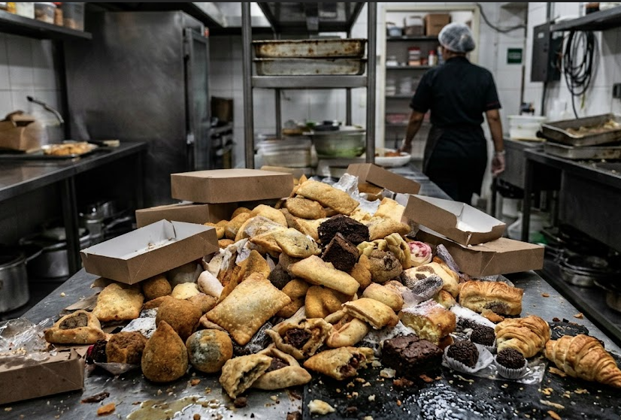
Produtos não vendidos no dia

Slide 3

Não vendeu, não Desperdice
Localizamos os consumidores

Slide 4
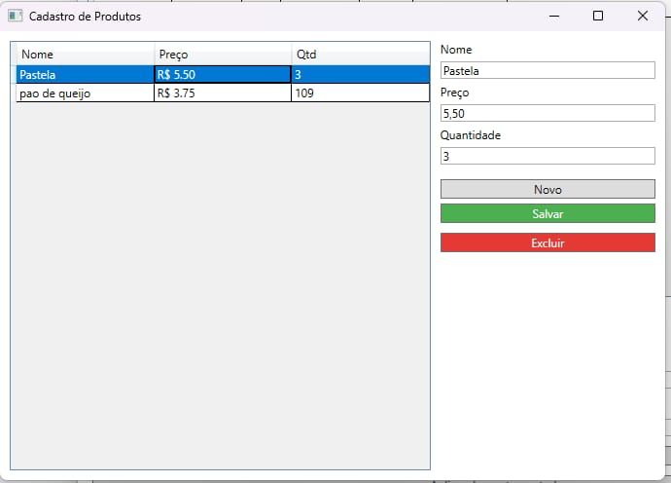
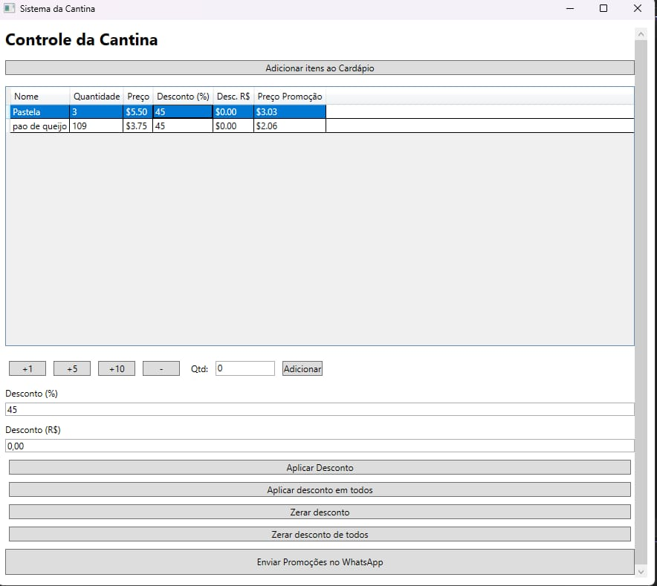
Telas Básicas do Sistema

Slide 5
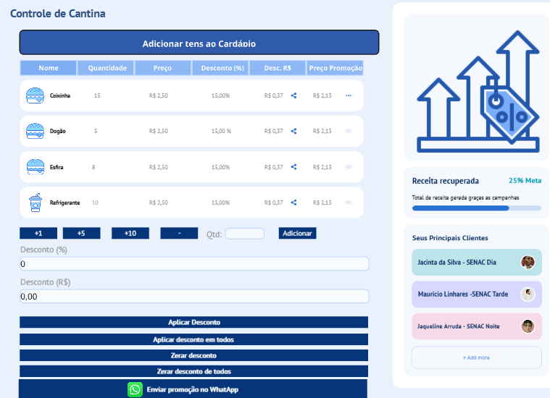
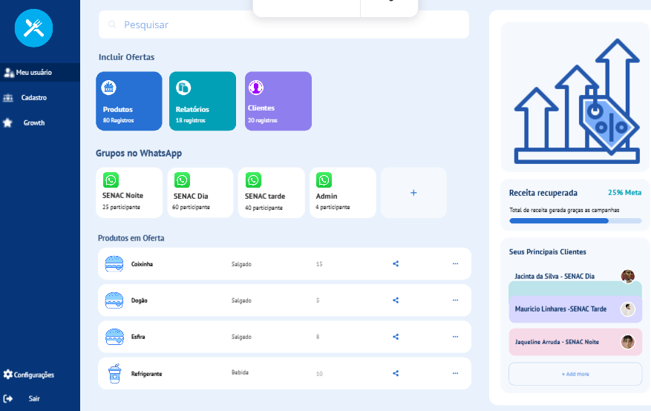
Desenvolvimento de Futuras Telas do Sistema.

Slide 6
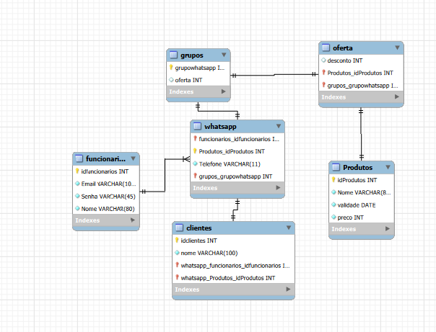
Banco de dados

Slide 7
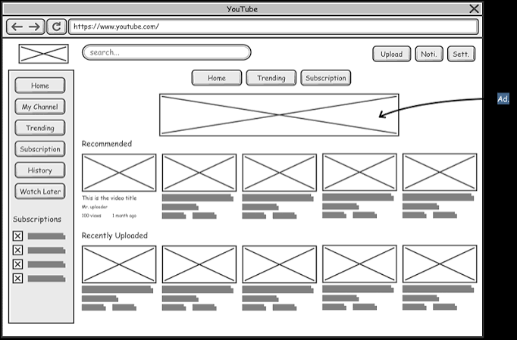
wireframe
Projeto Integrador - Miro

